Slide 1
Modelos de Aprendizaje Supervisado aplicados a Sistemas Q/A en Idioma Español
Tesis en opción al Título de Máster en Data Science y Big Data AFI Escuela de Finanzas. Septiembre 2021
Lic. Claudia Quintana Wong
Tutor:
Dr. Francisco J. Rodríguez Aragón

Slide 2
Introducción
Análisis Insuficiente
Sobrecarga de Información
Crecimiento de la
Web
Extracción de Información
Descubrimiento de Conocimiento
Notes:
Information overload
Impossible to process information at the same rate it is generated
Automatic Information Extraction

Slide 3
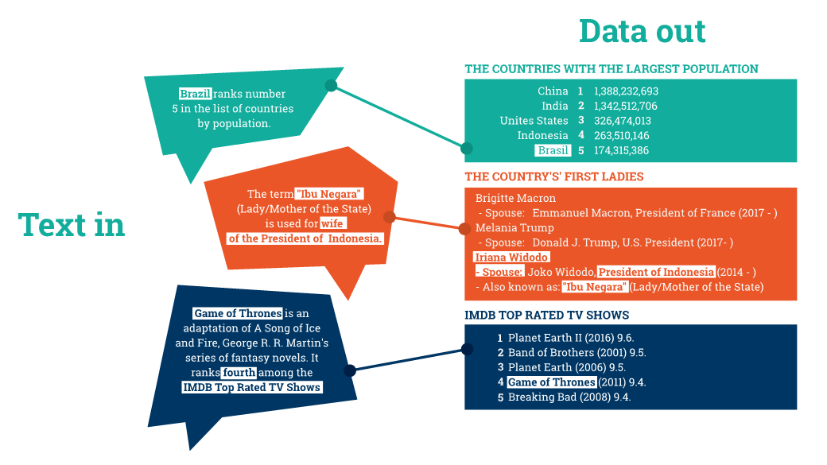
Extracción de Información

Slide 4
Sistemas Q/A
“….”

Slide 5
Sistemas Q/A
<subject, relation, object >
Answer Selection

Slide 6
Problema
A pesar de los avances en el idioma inglés, en el idioma español continúa la escasez de soluciones que aborden el problema de Answer Selection por lo que se mantiene la imposibilidad de transformar los datos existentes en la Web y otras fuentes de información no estructuradas en conocimiento.

Slide 7
Pregunta científica
¿Será posible crear un modelo matemático computacional supervisado de selección múltiple dedicado a responder preguntas en idioma español sobre la base de las concepciones y tecnologías de la inteligencia artificial y el aprendizaje automático

Slide 8
Objetivos
Modelo de Selección de Respuestas
Aprendizaje Supervisado
Idioma español

Slide 9
Head-QA
“….”

Slide 10
Conjunto de datos

Slide 11
Estadísticas del Corpus
Entidades y relaciones
217 171 tripletas analizadas
205 clases
46 097 oraciones
Basado en Supervisión a Distancia

Slide 12
Propuestas de Solución
Aprendizaje Supervisado Clásico
Aprendizaje Supervisado RI
Aprendizaje No Supervisado

Slide 13
Aprendizaje Supervisado Clásico

Slide 14
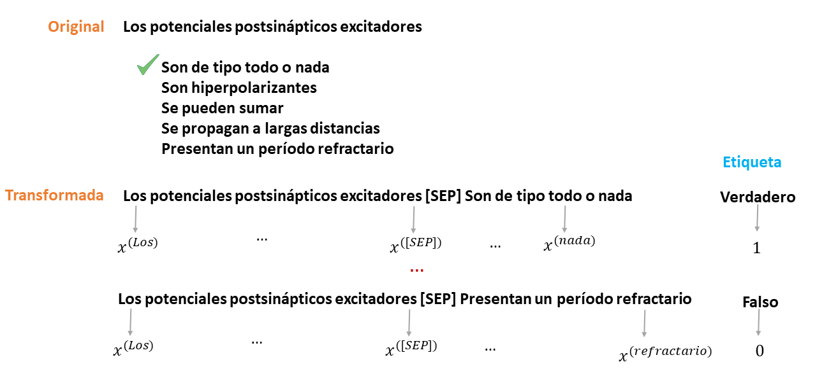
Preprocesamiento

Slide 15
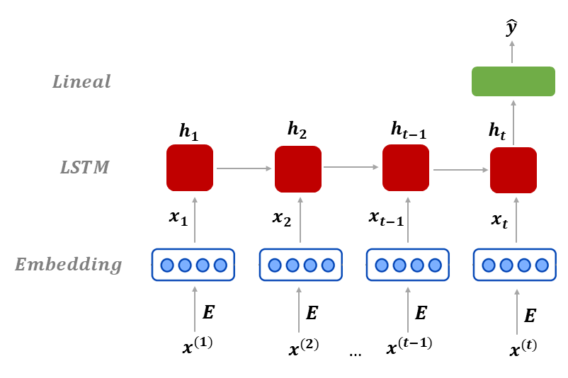
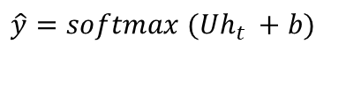
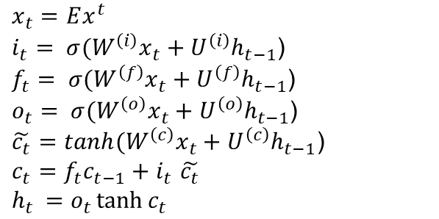
LSTM Básico
$$x_{t}=Ex^{t}$$
$i_{t}= σ(W^{\left(i\right)}x_{t}+U^{\left(i\right)}h_{t−1}$)
$f_{t}= σ(W^{\left(f\right)}x_{t}+U^{\left(f\right)}h_{t−1}$)
$o_{t}= σ(W^{\left(o\right)}x_{t}+U^{\left(o\right)}h_{t−1}$)
$\tilde{c_{t}}=tanh(W^{\left(c\right)}x_{t}+U^{\left(c\right)}h_{t−1}$)
$c_{t}=$ $f_{t}c_{t−1}+i_{t}$ $\tilde{c_{t}}$
$$h_{t }=o_{t}\tanh{c_{t}}$$
$$\hat{y}=softmax (Uh_{t }+b)$$

Slide 16
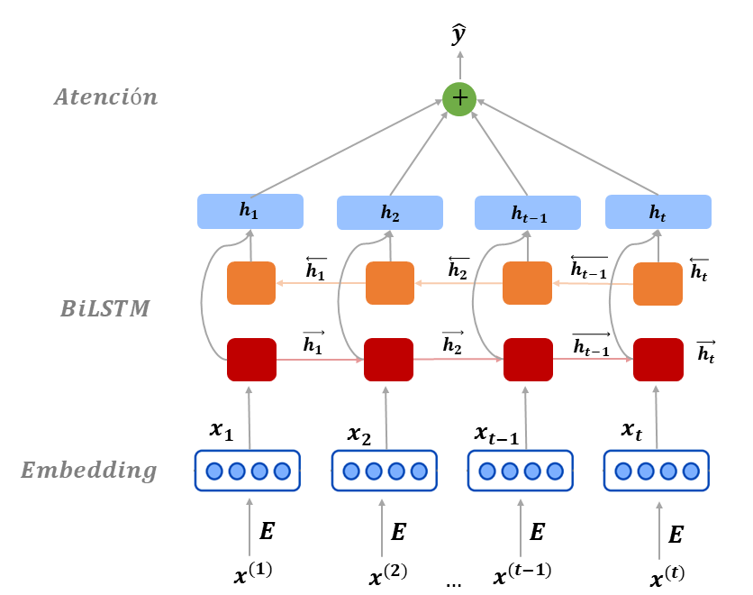
BiLSTM+Attn

Slide 17
Aprendizaje Supervisado RI

Slide 18
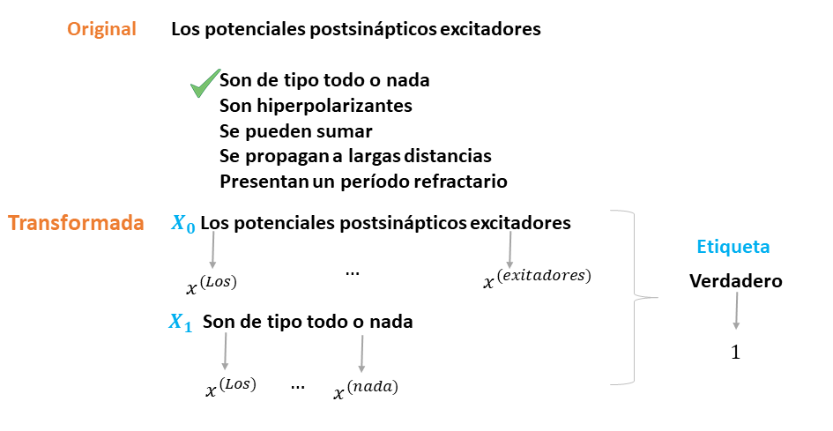
Preprocesamiento

Slide 19
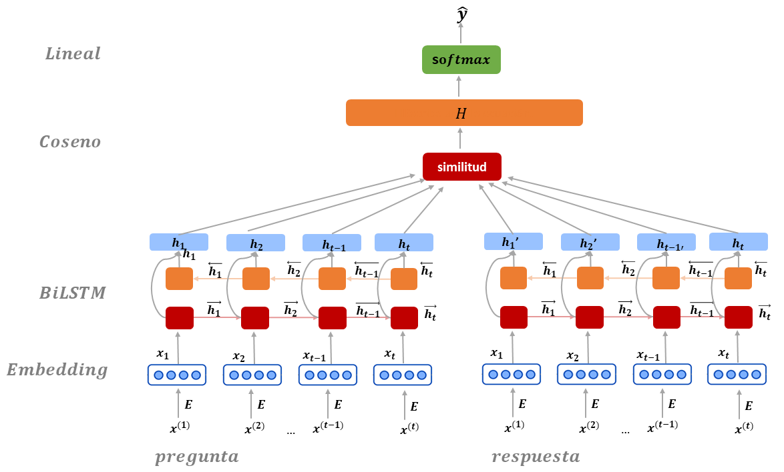
QA-LSTM

Slide 20
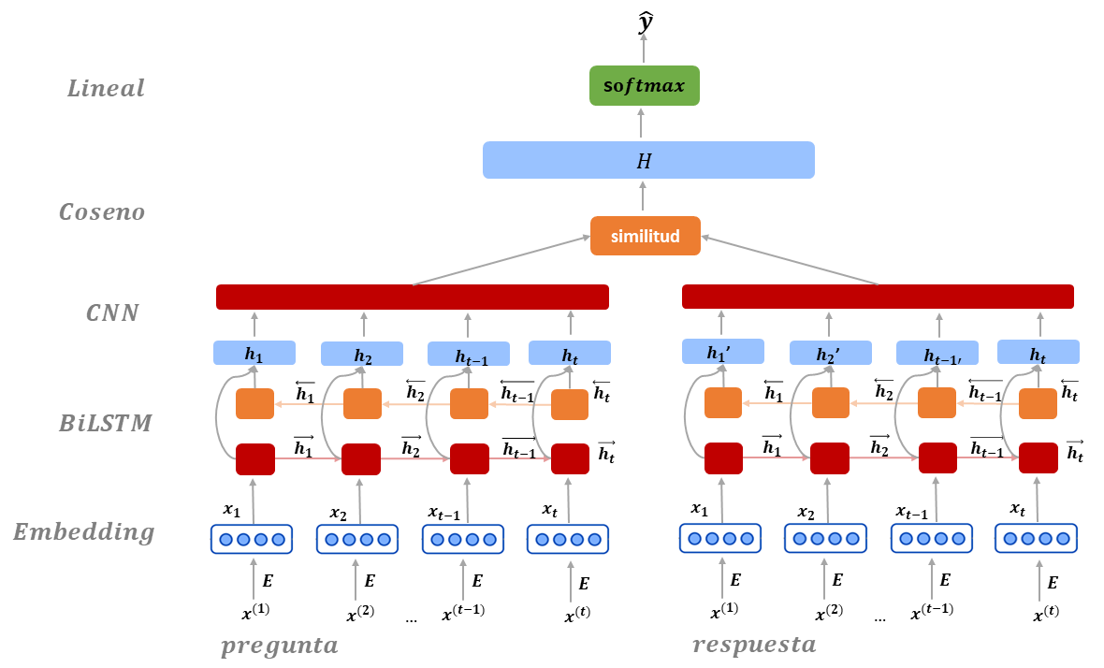
QA-LSTM/CNN

Slide 21
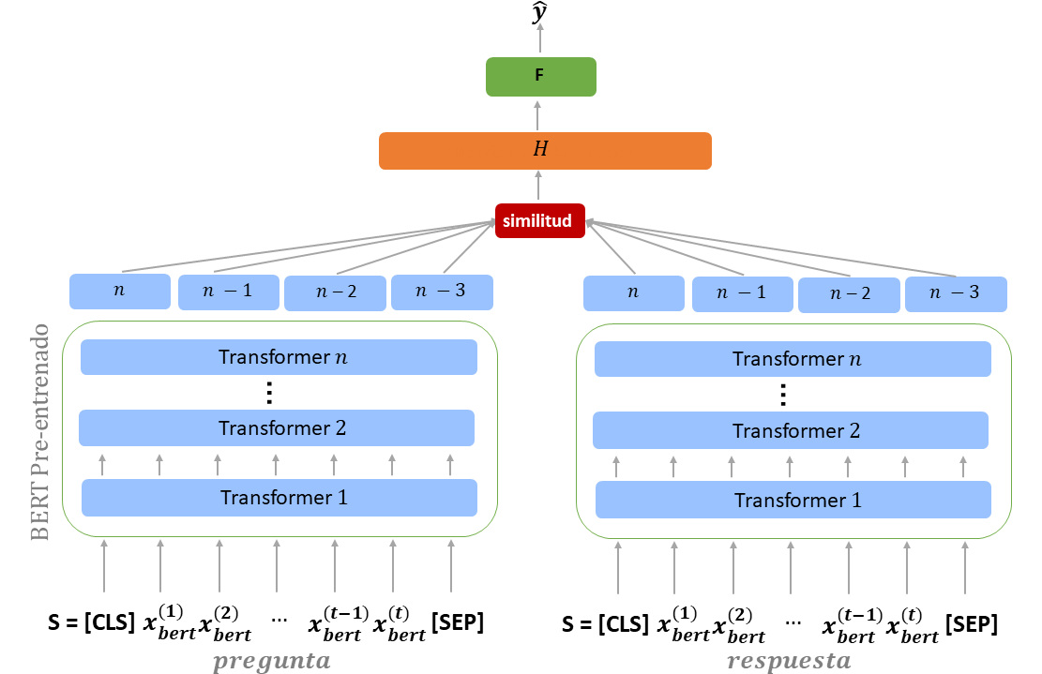
QA-BERT

Slide 22
Aprendizaje No Supervisado

Slide 23
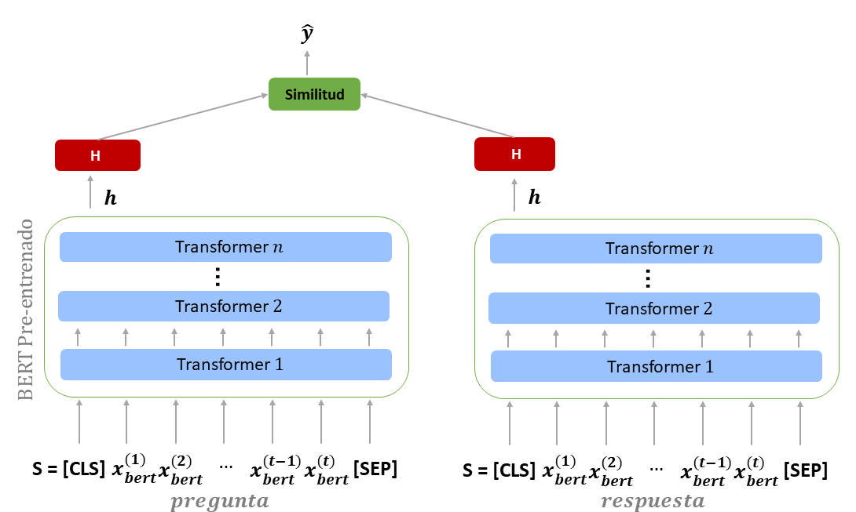
QA-BERT

Slide 24
Evaluación y Resultados

Slide 25
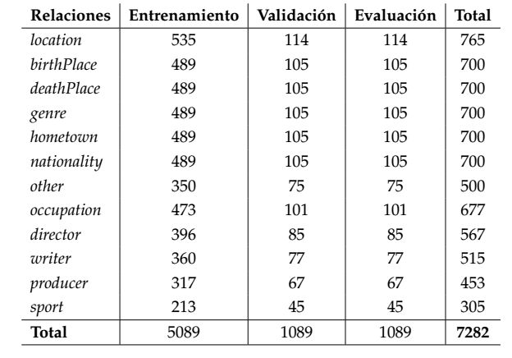
Corpus de Experimentación

Slide 26
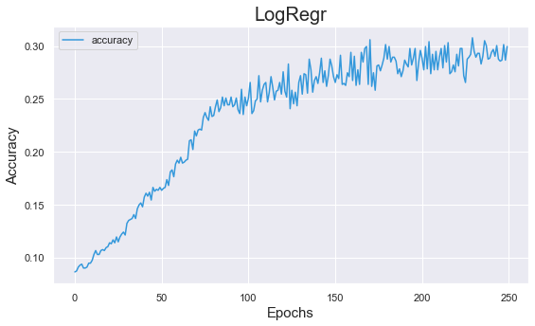
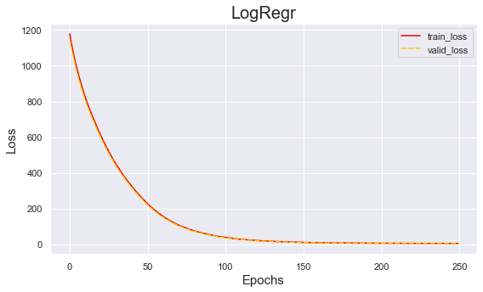
Entrenamiento

Slide 27
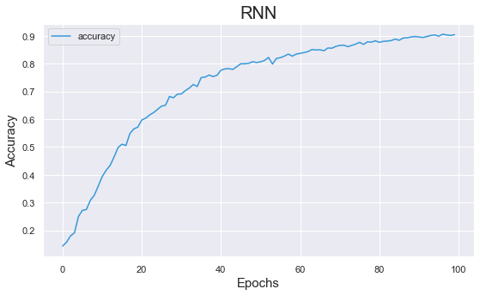
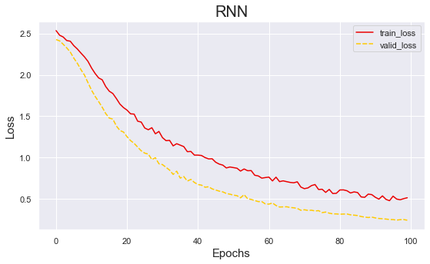
Entrenamiento

Slide 28
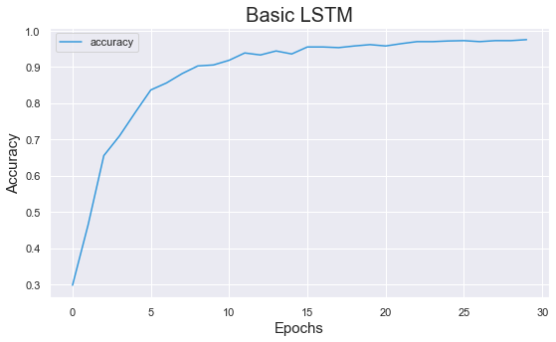
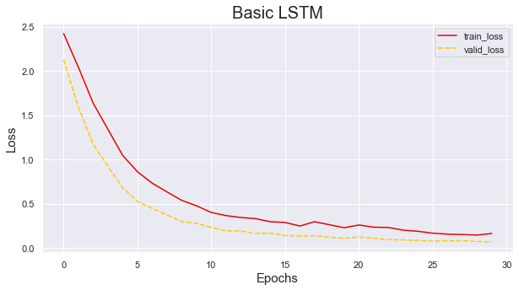
Entrenamiento

Slide 29
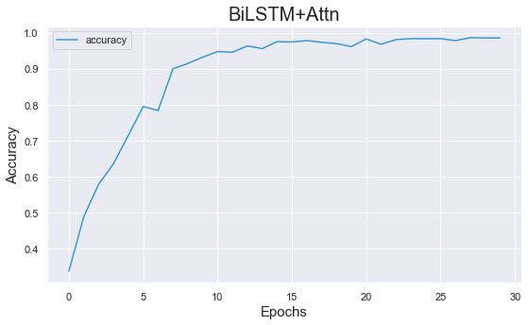
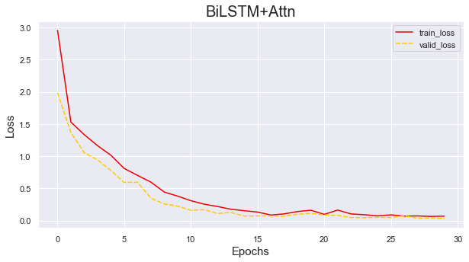
Entrenamiento

Slide 30
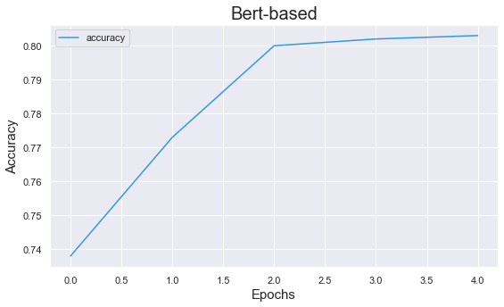
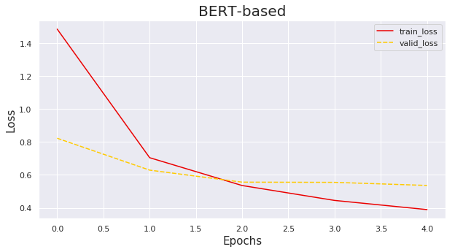
Entrenamiento

Slide 31
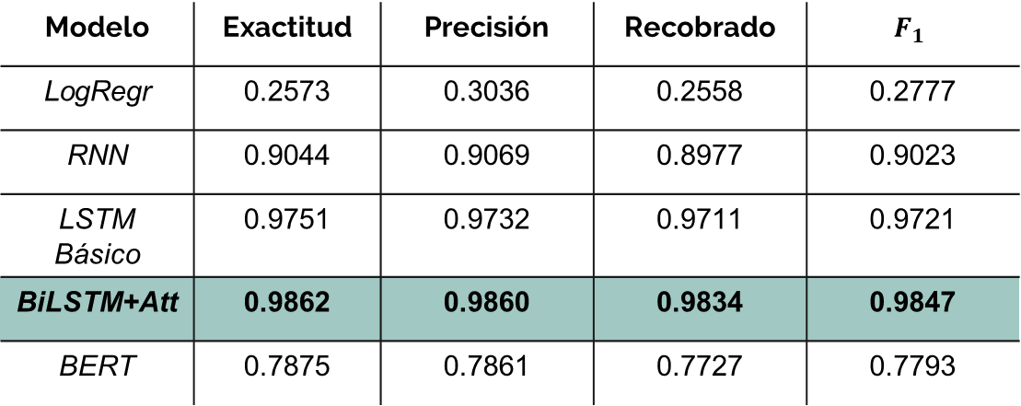
Resultados
Modelo | Exactitud | Precisión | Recobrado | $$F_{1}$$
LogRegr | 0.2573 | 0.3036 | 0.2558 | 0.2777
RNN | 0.9044 | 0.9069 | 0.8977 | 0.9023
LSTM Básico | 0.9751 | 0.9732 | 0.9711 | 0.9721
BiLSTM+Att | 0.9862 | 0.9860 | 0.9834 | 0.9847
BERT | 0.7875 | 0.7861 | 0.7727 | 0.7793

Slide 32
Estadísticas Corpus Manual
Entidades y relaciones
Oraciones extraídas de BBC
12 clases
360 oraciones
Anotado manualmente

Slide 33
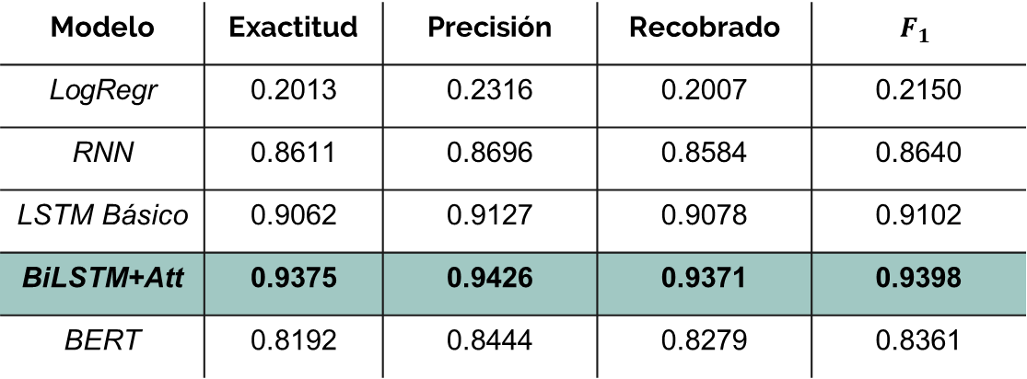
Resultados
Modelo | Exactitud | Precisión | Recobrado | $$F_{1}$$
LogRegr | 0.2013 | 0.2316 | 0.2007 | 0.2150
RNN | 0.8611 | 0.8696 | 0.8584 | 0.8640
LSTM Básico | 0.9062 | 0.9127 | 0.9078 | 0.9102
BiLSTM+Att | 0.9375 | 0.9426 | 0.9371 | 0.9398
BERT | 0.8192 | 0.8444 | 0.8279 | 0.8361

Slide 34
Conclusiones
Corpus generado automáticamente
Modelos de aprendizaje profundo
Corpus anotado manualmete

Slide 35
Modelos de Aprendizaje Supervisado aplicados a Sistemas Q/A en Idioma Español
Tesis en opción al Título de Máster en Data Science y Big Data AFI Escuela de Finanzas. Septiembre 2021
Lic. Claudia Quintana Wong
Tutor:
Dr. Francisco J. Rodríguez Aragón

